Slide 1

Travelog
당신을 위한 여행기록

Slide 2

목차
1.종합설계개요
2. 관련 연구 및 사례
4.시스템 구성도
3.시스템 시나리오
5.개발 환경
&개발 방법
6.업무 분담
7.수행 일정
8.필요 기술 및 참고 문헌

Slide 3

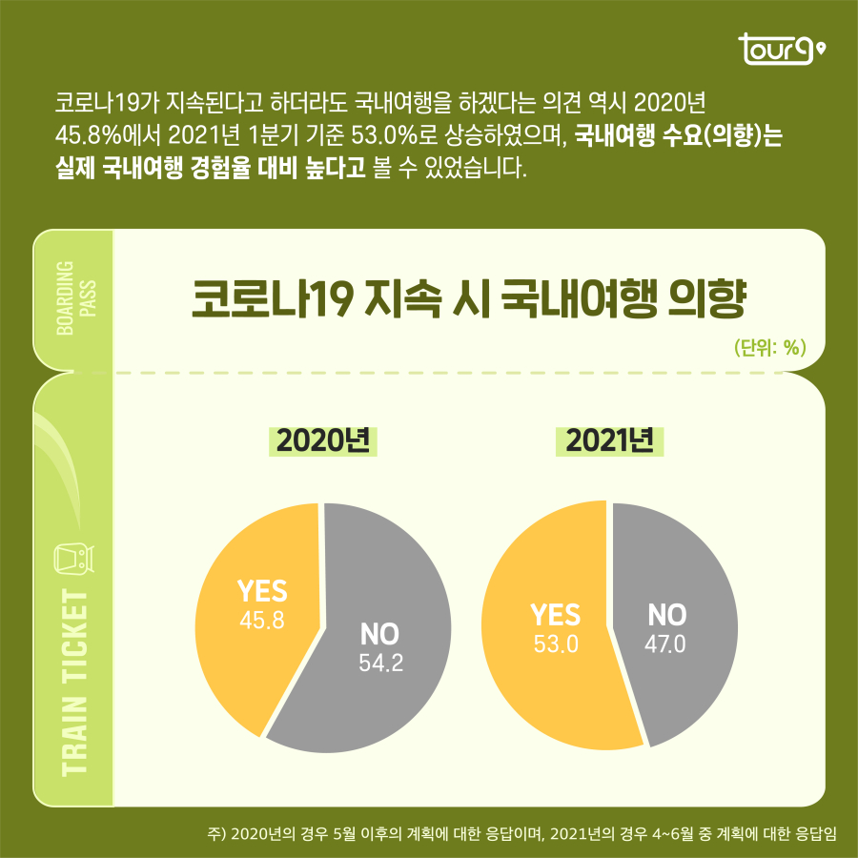
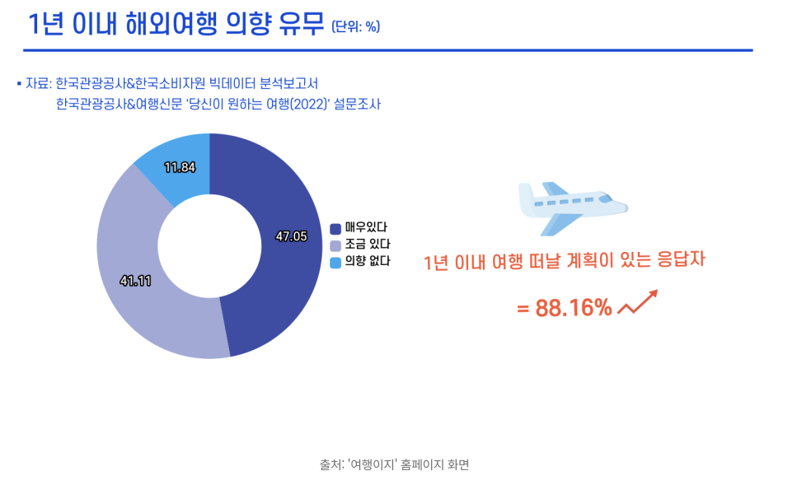
1. 종합설계 개요
연구 개발 배경
코로나로 의한 규제가 점점 풀리면서 여행에 대한 수요가 늘어남
사용자는 다양한 여행 관련
어플리케이션을 사용할 것임
지출 내역 및 방문 장소 기록,
여행 일지 등 여행하는 동안
사용자가 유용하게 사용할 수
있는 앱을 만들고자 함

Slide 4
2. 개발 목표
1. 종합설계 개요
연구 개발 목표
1
여행하는 동안에 경비, 장소를 기록하고 이에 대한 일지를 작성할 수 있도록 한다.
2
OCR 기술을 이용해서 영수증을 해석하여 여행 경비 및 다녀간 장소들을 더욱 쉽게
기록할 수 있도록 한다.
3
내가 다녀간 장소들에 대해 지도로 시각화 하여 보여줄 수 있도록 한다.
4
여행하면서 찍었던 사진들을 머신러닝을 통해 분석해서 카테고리별로 자동 분류하여 앨범 형식으로 사용자에게 제공할 수 있도록 한다.

Slide 5
1. 종합설계 개요
연구 개발 효과
영수증 OCR을 통한 자동문자 입력으로 여행하는 동안 더 간편하게
방문 장소 및 지출 내역을 기록을 할 수 있다.
영수증을 통한 가계부 기능으로 여행비용을 꼼꼼하고 쉽게 계산할 수 있다.
여행에 대한 사진과 글귀를 함께 작성하고 여행에 대한 추억을 기록하여 간직할 수 있다.
여행한 후, 여행하면서 찍은 사진들을 자동으로 분류하여 정리할 수 있다.

Slide 6
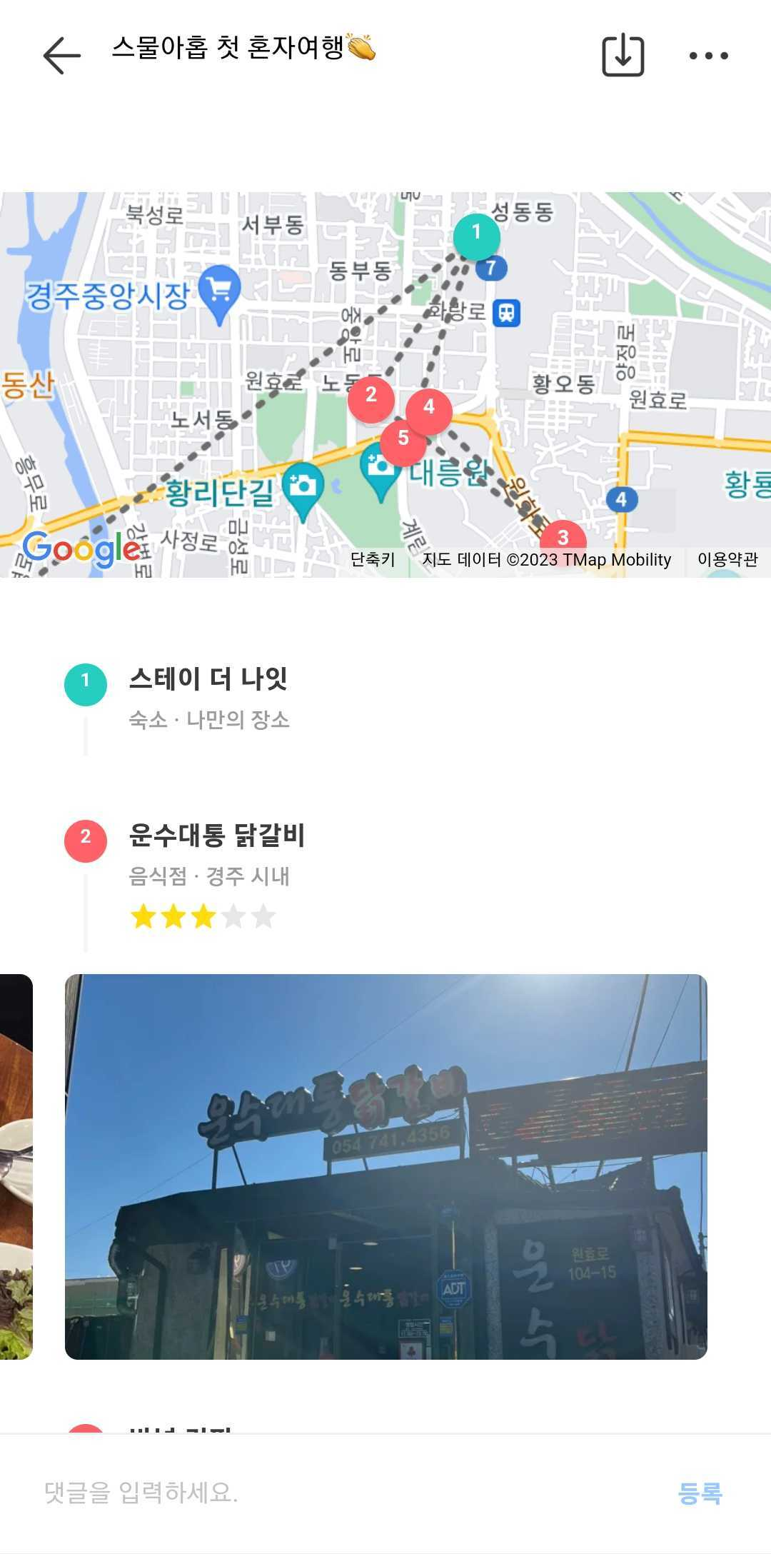
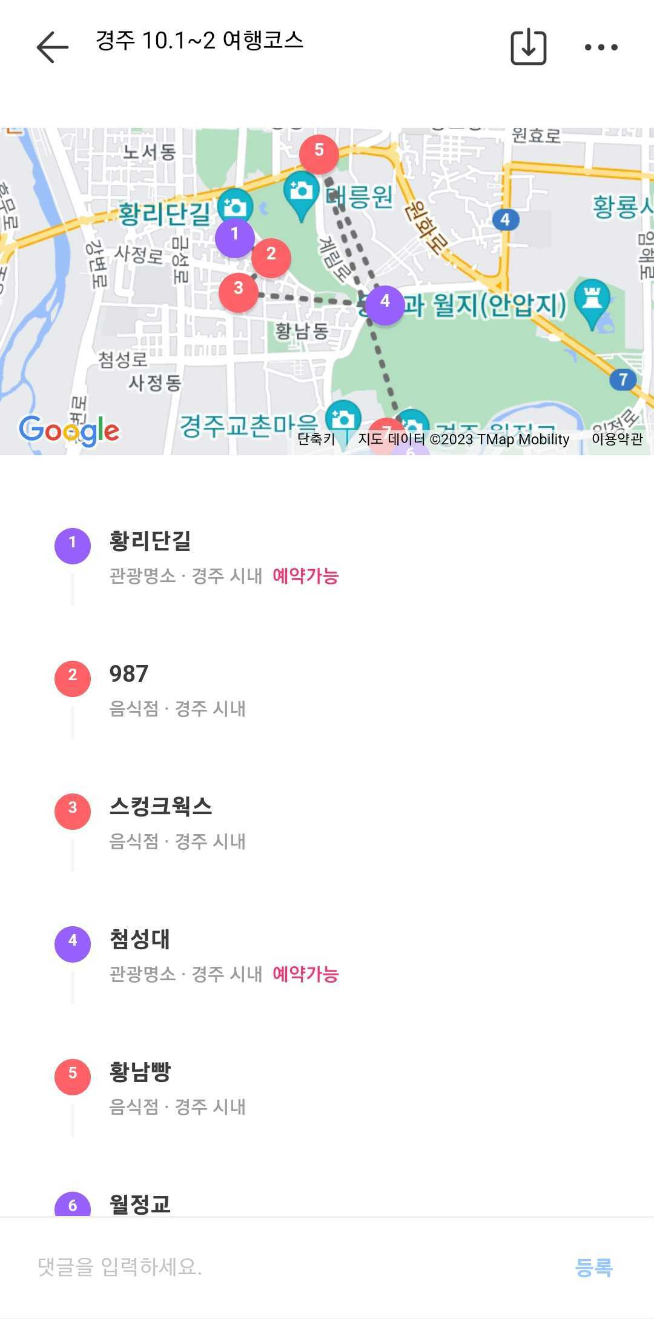
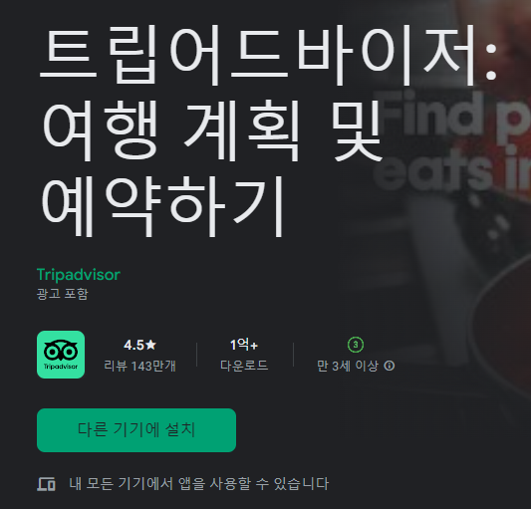
2. 관련 연구 및 사례
기존 서비스와 비교
비슷한 기능
(지도에 방문장소 표시,
사진 등록 및 설명)
여행 어플 중
높은 다운로드 수
트립어드바이저
트리플

Slide 7
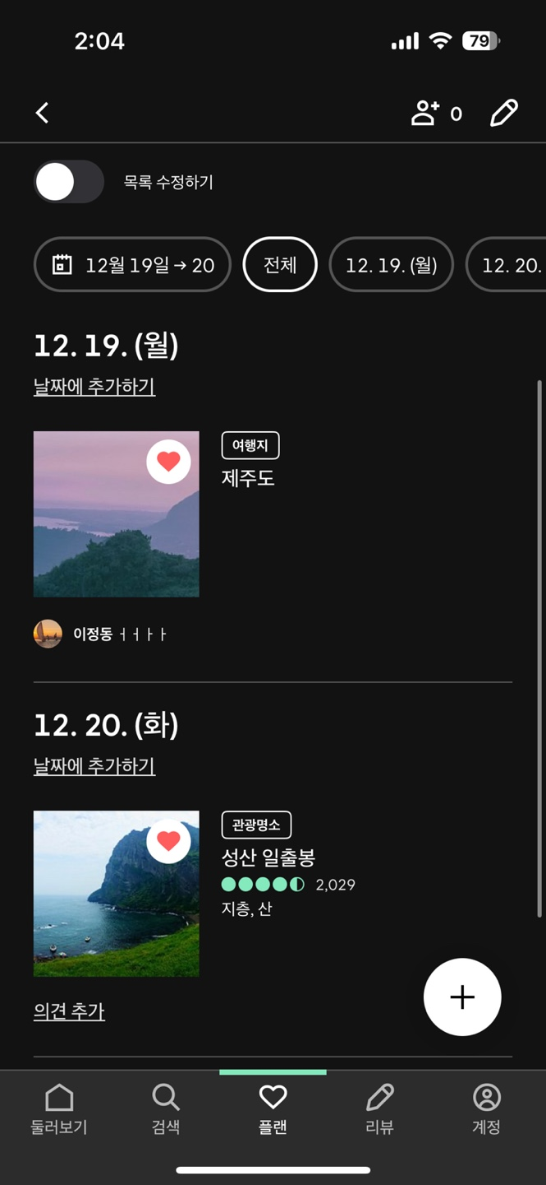
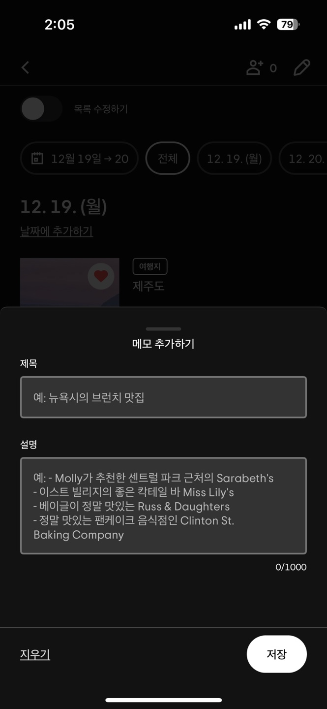
2. 관련 연구 및 사례
기존 서비스와 비교
트립어드바이저
여행 일정을 계획하는 기능 존재
여행 사진을 업로드할 수 있는 기능이 없기 때문에 여행에 대한 추억을 사진으로 기록 불가

Slide 8
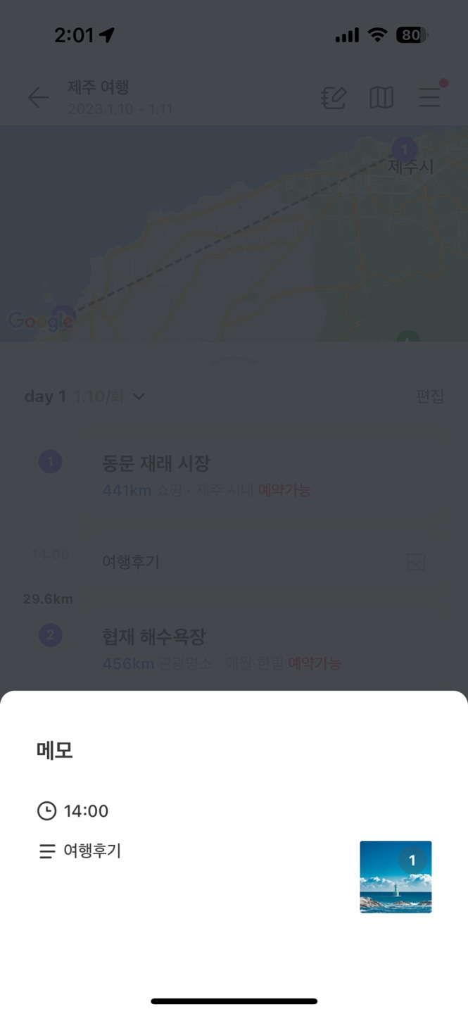
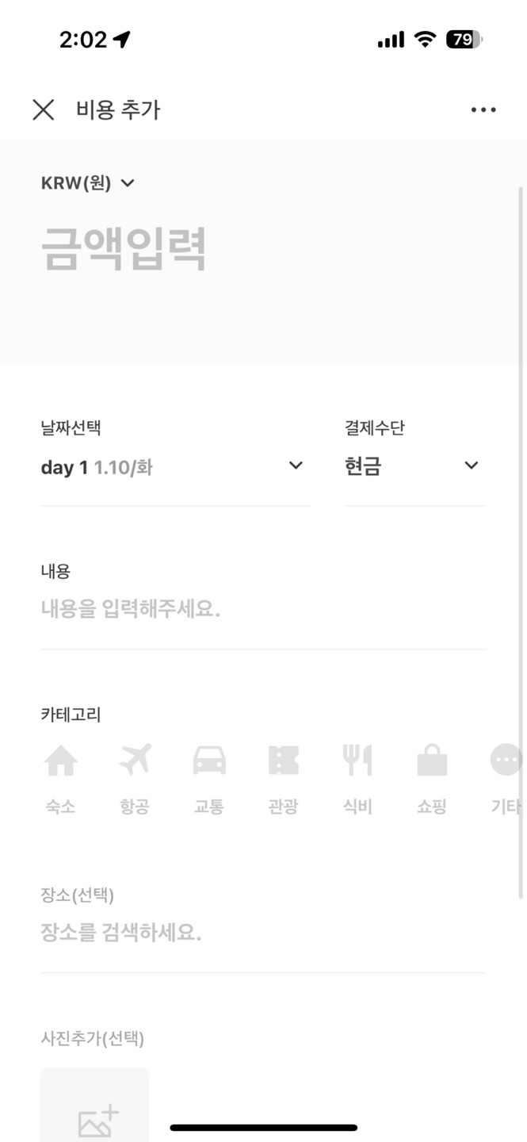
2. 관련 연구 및 사례
기존 서비스와 비교
트리플
여행 일지를 작성할 때 사진 업로드 가능
가계부 기능을 통한 지출 내역을 기록할 수 있음
업로드한 사진들을 한번에 모아볼 수 있는 기능 없음
지출이 많아질수록 모든 내용을 하나하나 수기로 입력해야 한다는 점이 불편

Slide 9
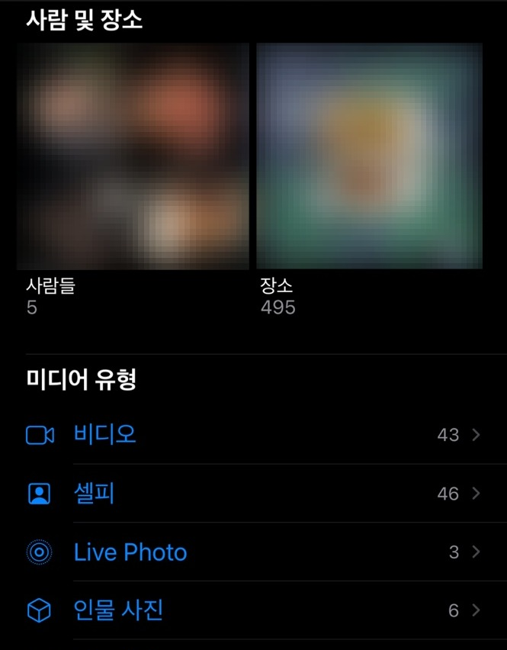
2. 관련 연구 및 사례
기존 서비스와 비교
iOS 앨범
인물, 장소로만 분류하여 정리해주고 있음
내가 촬영한 사진들을 iOS가 자동으로 정리해줌

Slide 10
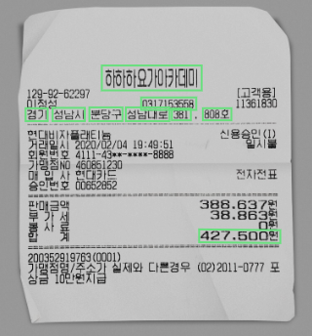
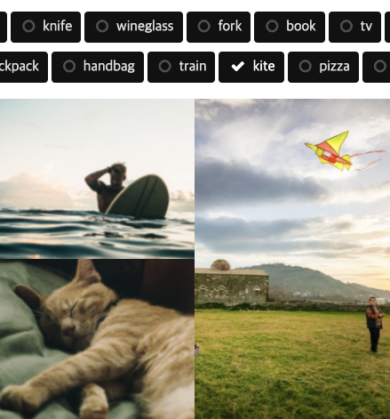
2. 관련 연구 및 사례
객체 탐지 기술을 통해 더 다양한 카테고리로 사진을 분류하여
수많은 사진을 정리할 수 있도록 한다.
기존 서비스와 비교
구현하려는 기능
OCR 기술을 이용하여
영수증을 해석해서 여행 장소 및 지출 내역을 쉽게 기록하도록 한다

Slide 11
2. 관련 연구 및 사례
기존 서비스와 비교
 | 트립어드바이저 | 트리플 | 트래블로그
여행 일지 작성 | O | O | O
여행 사진 업로드 | X | O | O
지도 시각화 | O | O | O
가계부 | X | O | O
OCR | X | X | O
사진 카테고리 분류 | X | X | O

Slide 12
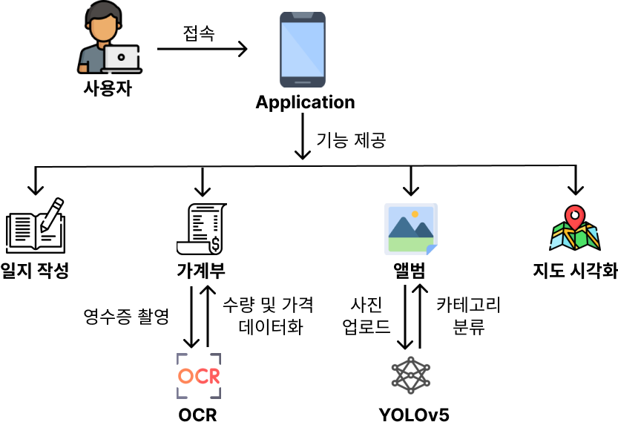
3. 시스템 시나리오

Slide 13
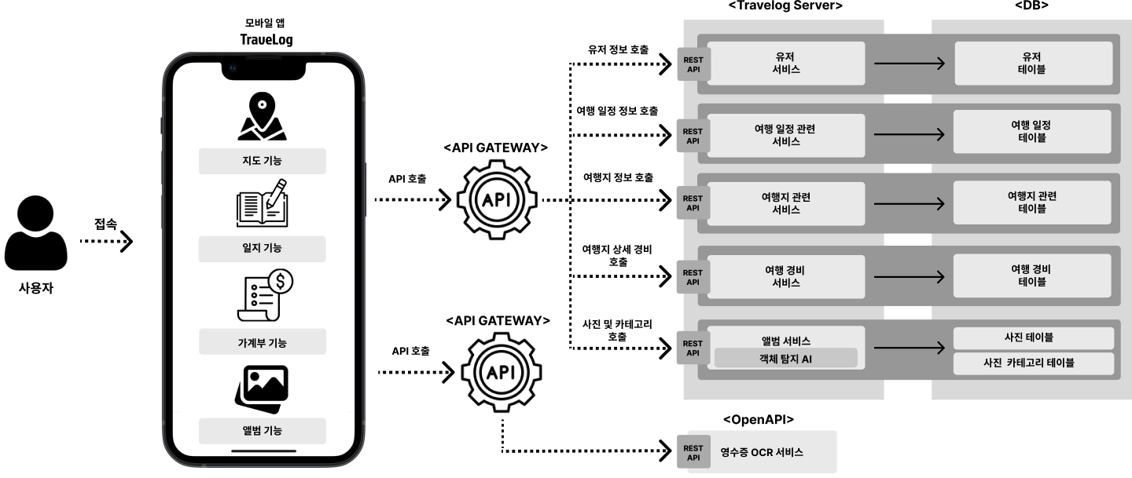
4. 시스템 구성도

Slide 14
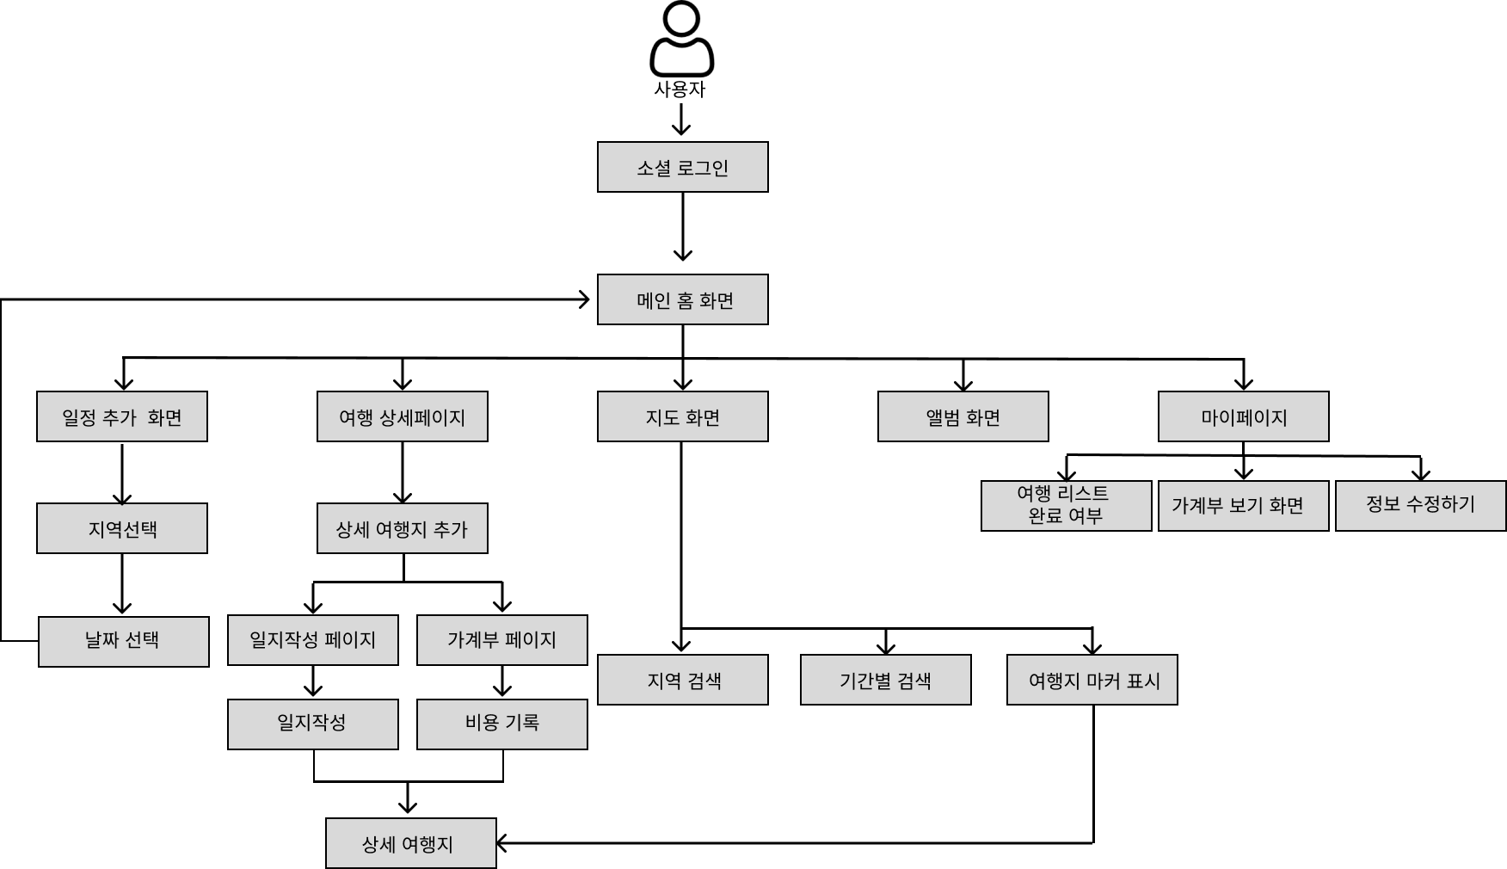
5. 시스템 모듈 상세 설계
5. 시스템 상세 설계
흐름도

Slide 15
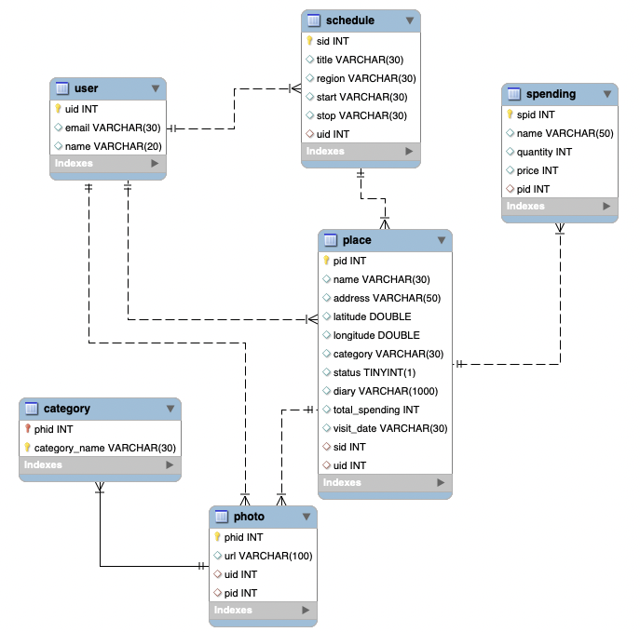
5. 시스템 상세 설계
DB 설계

Slide 16
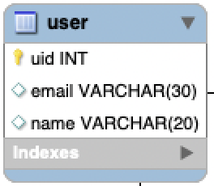
5. 시스템 상세 설계
DB 설계
USER
Column | Description
uid | User 테이블의 고유 ID 값
email | 로그인한 소셜 ID의 email
Name | 로그인한 소셜 ID에 설정된 유저 이름

Slide 17
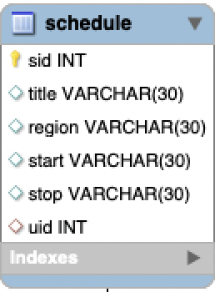
5. 시스템 모듈 상세 설계
5. 시스템 상세 설계
DB 설계
Schedule
Column | Description
Sid | Schedule 테이블의 고유 id 값
Title | 여행 일정 제목
Region | 여행하는 지역
Start | 여행 시작 날짜
Stop | 여행 종료 날짜
Uid | User 테이블의 고유 id 값

Slide 18
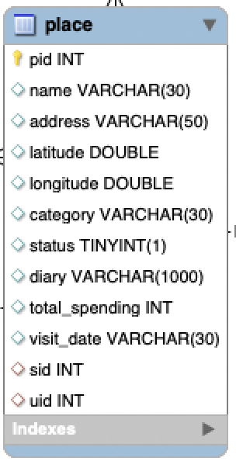
5. 시스템 모듈 상세 설계
5. 시스템 상세 설계
DB 설계
Place
Column | Description
pid | Place 테이블의 고유 id 값
name | 여행지 이름
address | 여행지 주소
latitude | 여행지 위도
longitude | 여행지 경도
category | 여행지 카테고리
status | 여행지 방문 여부
diary | 여행지에 대한 일지
Total_spending | 여행지에서 소비한 총 지출 내역
visit_date | 여행지 방문 날짜
sid | Schedule 테이블의 고유 id 값
uid | User 테이블의 고유 id 값

Slide 19
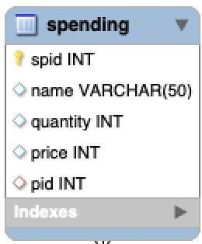
5. 시스템 모듈 상세 설계
5. 시스템 상세 설계
DB 설계
Spending
Column | Description
spid | Spending 테이블의 고유 id 값
name | 지출내역 품명
quantitiy | 지출내역 수량
price | 지출내역 가격
pid | Place 테이블의 고유 ID 값

Slide 20
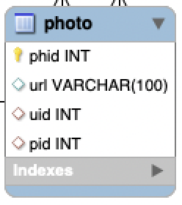
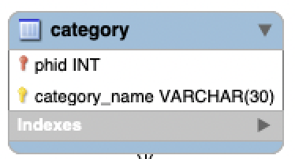
5. 시스템 모듈 상세 설계
5. 시스템 상세 설계
DB 설계
photo
Column | Description
phid | Photo 테이블의 고유 id 값
url | Amazon s3에 저장된 사진에 대한 url
uid | User 테이블의 고유 id 값
pid | Place 테이블의 고유 id 값
category
Column | Description
cid | category 테이블의 고유 id 값
category_name | 사진 카테고리 명

Slide 21
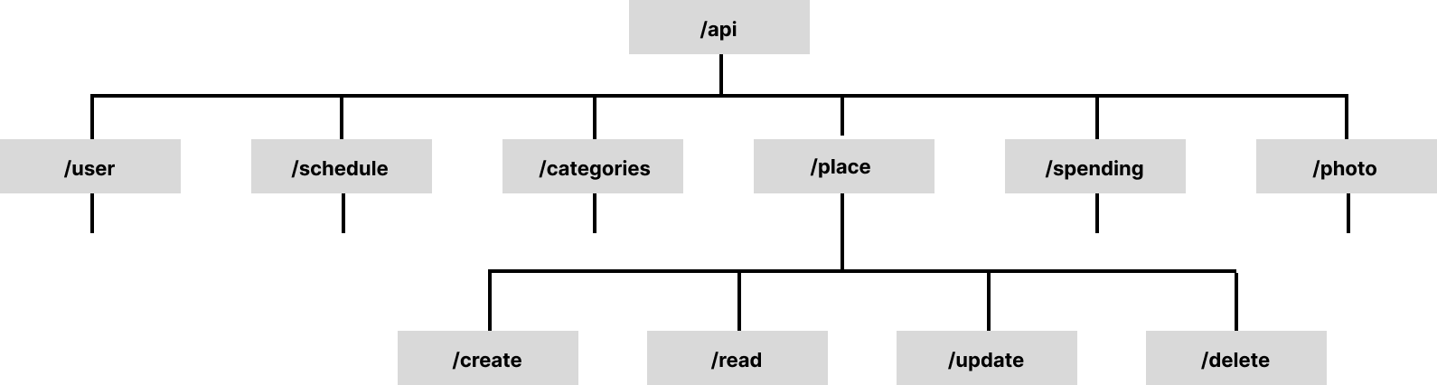
5. 시스템 모듈 상세 설계
5. 시스템 상세 설계
api 설계
기능 | method | URL | Request Body | 반환 데이터
C | POST | /api/place/create | 여행 장소 정보 | X
R | GET | /api/places/read/{sid} | X | 여행 장소 정보
U | POST | /api/place/update | 여행 장소 정보 | X
D | GET | /api/place/delete/{pid} | X | X

Slide 22
5. 시스템 모듈 상세 설계
5. 시스템 상세 설계
api 설계-place
Request Body | 반환 데이터
데이터 개요 : 특정 여행 장소 정보 Body Content type : application/json ex) { "name" : "남산서울타워", "address" : "서울 용산구 남산공원길 105", "latitude" : 37.5511694, "longitude" : 126.9882266, "category" : "관광지", "visit_date": "2023.02.20", "sid" : 1, "uid" : 1 } key : name : 장소 이름 address : 주소 latitude : 위도 longitude : 경도 category : 장소 카테고리 visit_date : 방문 날짜 sid : 일정 고유 id uid : 사용자 고유 id | 데이터 개요 : 특정 여행 장소 정보 Body Content type : application/json ex) { "places": [ { "address": "대한민국 서울특별시 용산구 남산공원길 10", "category": “관광지”, "latitude": 37.5511694, "longitude": 126.9882266, "name": “”남산서울타워, "pid": 1, "sid": 1, "uid": 1, "visit_date": "2023.02.20" } ] } key : name : 장소 이름 address : 주소 latitude : 위도 longitude : 경도 category : 장소 카테고리 visit_date : 방문 날짜 sid : 일정 고유 id uid : 사용자 고유 id pid : 장소 고유 id

Slide 23
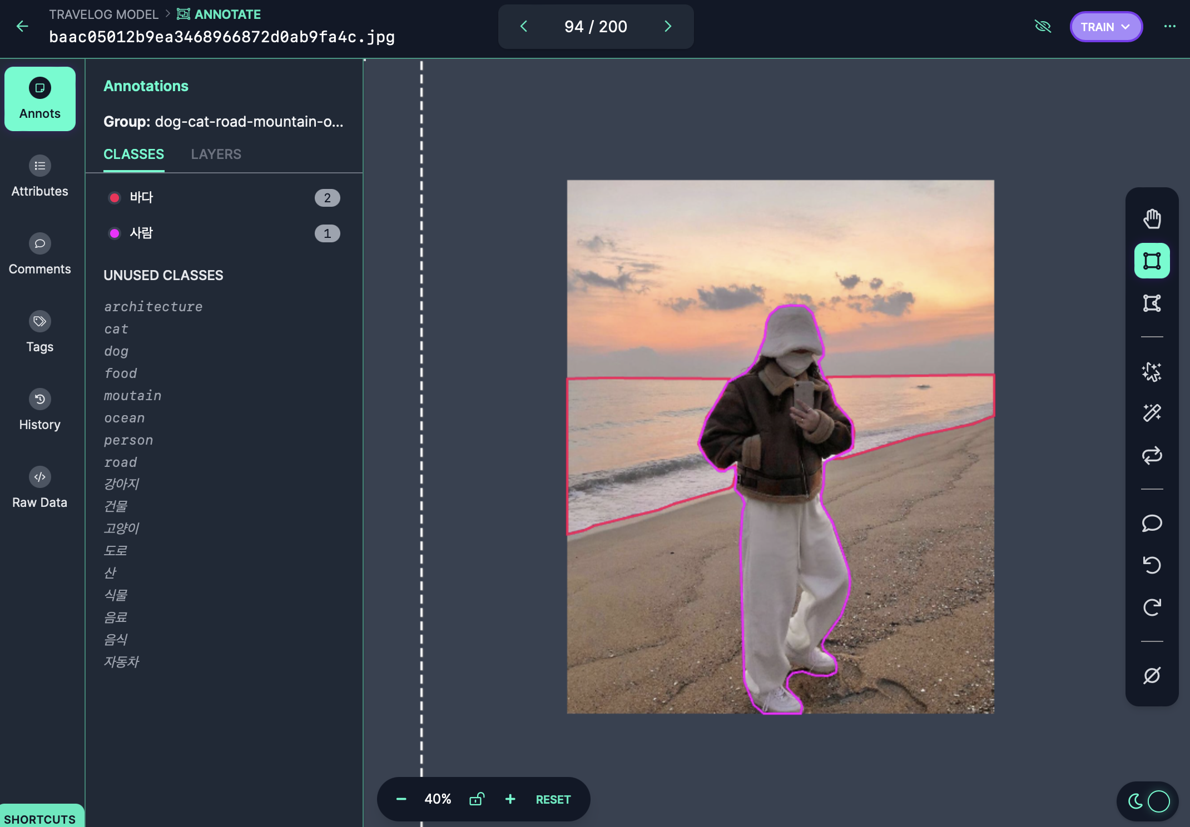
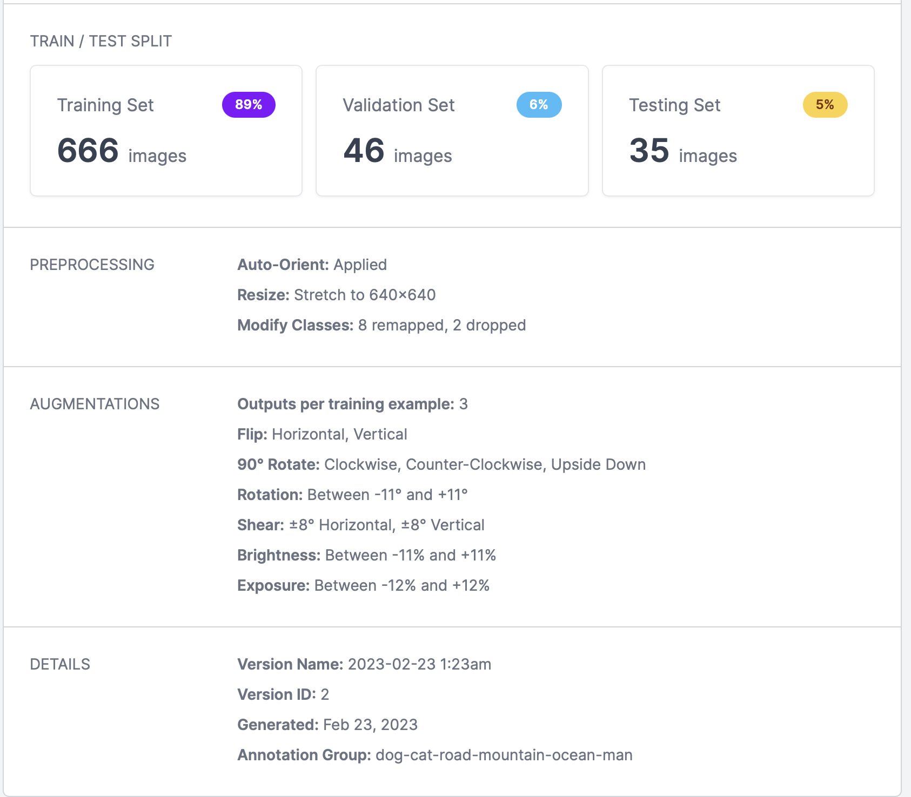
5. 시스템 모듈 상세 설계
5. 시스템 상세 설계
데이터 학습

Slide 24
6. 개발 환경
개발 언어 | Swift, Python
프레임워크 | Flask
DB | MySQL
라이브러리 | PyTorch, YOLOv5
Oepn API | Naver Clova OCR API , Google Maps
Infra | Amazon EC2,Amagzon S3, Docker
개발 방법론 | 애자일 개발방법론
협업 및 기타 도구 | Git, GitHub, Jira, Figma, Slack

Slide 25
8. 업무분담
팀원 | 성명 | 학번 | 주요 역할
 | 이승현 | 2017144027 | 데이터 학습, UI/UX 디자인
 | 이정동 | 2018158026 | iOS , 서버, 인프라 설계
 | 박준희 | 2018158015 | iOS , 서버, 인프라 설계
 | 박다미 | 2020316017 | iOS , UI/UX 디자인

Slide 26
9. 수행 일정
진행도
항목 | 추진사항 | 2022.12 | 2023.1 | 2023.2 | 2023.3
요구사항 정의 및 분석 | 문제정의 및 분석
 | 요구사항 명세
 | 제안서 및 계획서 작성
시스템 설계 및 시나리오 구성 | 시스템 상세 설계
 | 전체적인 UI 구성
 | 시나리오 검토
 | Yolo5 카테고리별 데이터수집
세부 설계 및 구현 | 프로토타입 모델 개발
 | 개발 Infra구축
 | 사용자 관련 DB 설계
 | 여행 일정 관리
 | 여행 일지 작성
 | 여행장소 지도 시각화
 | 여행 사진 관리
 | 여행 관련 DB 설계
 | 여행지 추천기능
 | Clova OCR API
 | Yolov5 라이브러리 구현
 | Yolov5 테스트
완료
진행중
예정

Slide 27
9. 수행 일정
9. 수행 일정
예정 일정
 |  | 2023.2 | 2023.3 | 2023.4 | 2023.5 | 2023.6 | 2023.7 | 2023.8 | 2023.9
데모 및 보완 | Yolov5 테스트
시험 및 데모 | 시스템 통합 테스트
 | 시제품 데모
 | 유지보수 및 안전성 보강
 | 코딩
최종 데모 및 출품 | 최종 데모
최종 보고서 | 최종 보고서 작성
완료
진행중
예정

Slide 28
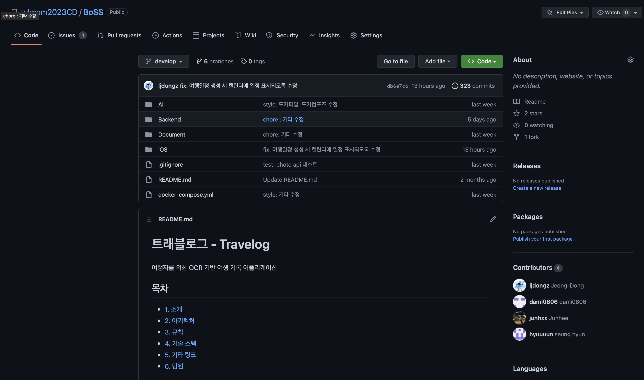
10. 깃허브 주소
https://github.com/tukcom2023CD/BOSS

Slide 29
10. 참고 자료
YOLOv5: https://github.com/ultralytics/yolov5
Docker: https://www.docker.com
AWS : https://aws.amazon.com/ko/
Google Maps: https://developers.google.com/maps/documentation/ios-sdk?hl=ko
Naver Clova OCR : https://api.ncloud-docs.com/docs/ai-application-service-ocr-ocrdocumentocr#api-예제
Flask : https://flask-docs-kr.readthedocs.io/ko/latest/quickstart.html
Mysql: https://www.mysql.com

Slide 30
감사합니다.

